Slide 1
機器學習
0552068 黃柏崴

Slide 2
需求
1.3關都能過
2.球初始位置任意

Slide 3
分析INPUT
Frame
STATUS
Ballposition
PlatformPosition
Bricks

Slide 4
分析OUTPUT
1. 球的移動方向及其落點
2. 根據1.輸出板子的移動方式:往左 不動 往右

Slide 5
方法
利用 KNN 分析 歸納成功通關的紀錄檔
透過模型來輸出判斷該左移右移

Slide 6
架構圖
讓程式自動通關
改變球的初始點
運行 產生Log檔
以KNN訓練
是
是否過關
完成
否
以訓練結果玩遊戲

Slide 7
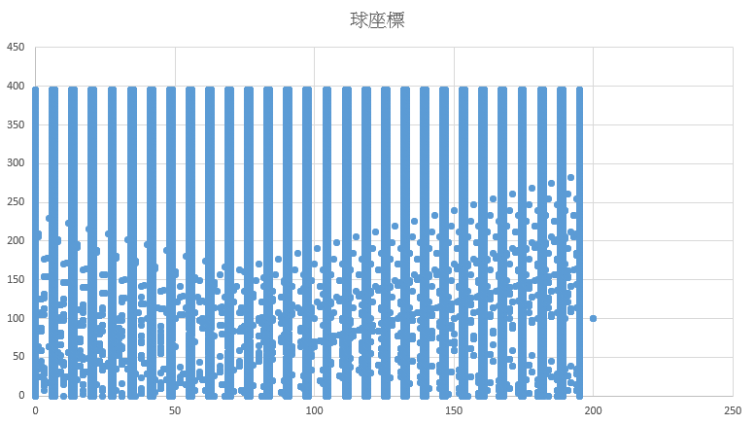
球座標圖

Slide 8
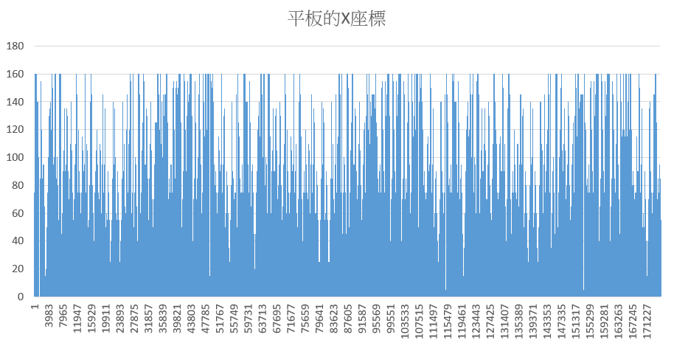
平板X座標圖

Slide 9
密技分享
每次將球往右移10單位，改變球的初始位置，
失敗後用同樣的方法增加各關卡的樣本數直到通關為止。

